Slide 1
МУЗЫКАЛЬНЫЕ ПРОИЗВЕДЕНИЯ ВЕЛИКИХ КОМПОЗИТОРОВ

Slide 2
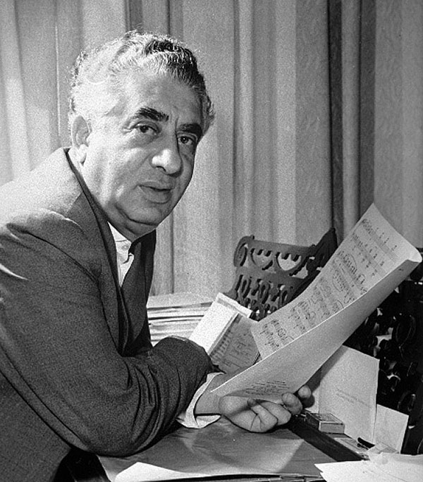
Арам ильич хачатурян-вальс из балета «маскарад»
Арам Ильич Хачатурян – выдающийся советский композитор, чья музыка не знает границ и находит отклик в любом сердце. Лучшей театральной работой Хачатуряна по праву считается музыка, к драме М.Ю. Лермонтова «Маскарад», написанная к столетию смерти поэта в 1941 году. Вальс сделался, в свою очередь, «волшебным» звеном всей музыки Хачатуряна к спектаклю «Маскарад». И это была редкая творческая удача.

Slide 3
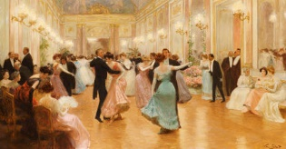
Арам ильич хачатурян-вальс из балета «маскарад»
В музыке Хачатуряна к «Маскараду» все отмечено той новизной, которая никогда не состарится. Это вальс, открывающий сюиту, для которой характерно картинная изобразительность, тесная связь с песней и танцем, являющаяся одна из основных разновидностей циклической формы в инструментальной музыке. Мелодия вальса покоряет своим грустным оттенком, умеренно быстрым темпом. И уже первые такты этой удивительной музыки захватывают нас.

Slide 4
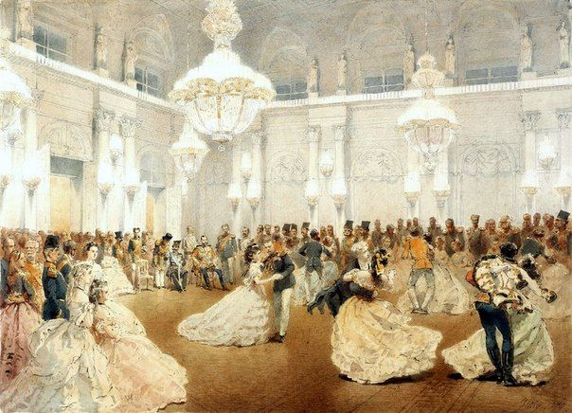
Фредерик Шопен-Вальс до-диез минор, соч. 64, № 2
Фредерик Франсуа Шопен - великий композитор-романтик, основатель польской пианистической школы. Поэтическое претворение получает самый ритм вальса, его кружащееся движение - то скользящее, воздушное, то вихревое, полётное. Вальсы Шопена, подобно его этюдам, перерастают в концертные пьесы, вдохновенные и глубокие, изящные и блестящие. Острый минорный вальс также является шедевром в своей категории - жемчужиной поэзии, выраженной в краткой, существенной форме, написанный в 1846 году.
Этот вальс принимает форму миниатюры в троичном танце; это танец с трио. Незабываемая тема пронизана гармонией, сладостью и тоской.

Slide 5
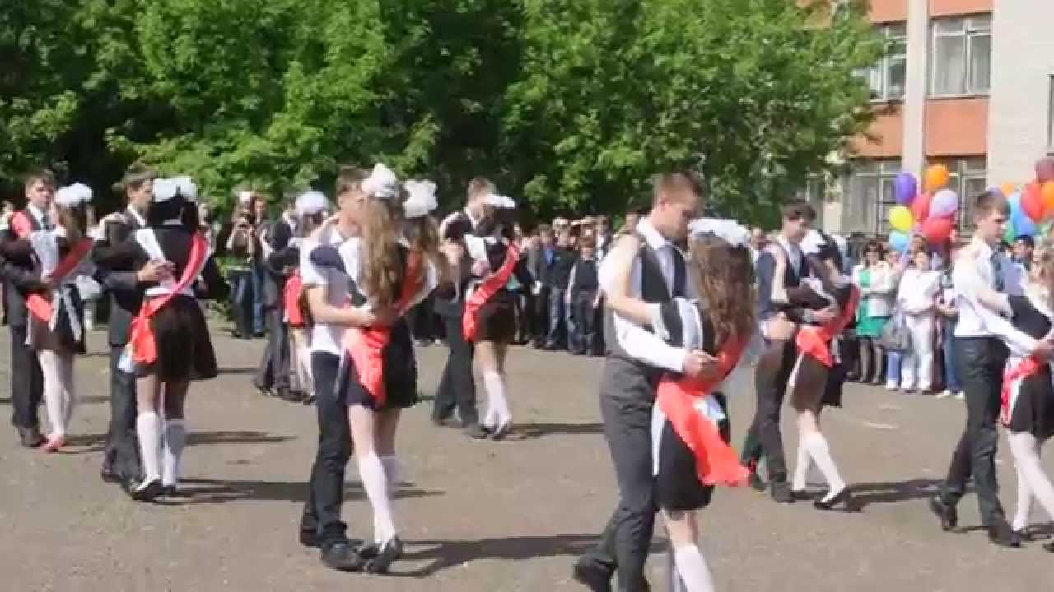
Александр флярковский-школьный вальс
Александр Георгиевич Флярковский-российский композитор, автор более 300 песен, многие из которых стали популярными. Важное место в творчестве Флярковского занимают героико-гражданственная тематика и лирика. Песни, романсы, хоры, кантаты, оратории Флярковского отличаются мелодичной выразительностью, тонким и органичным претворением стихотворного текста. Хиты Флярковского практически всегда отличали композиторское совершенство, четкая выстроенность и запоминаемость мелодий, которые никогда не были банальны или похожи на чьи-то чужие.Среди написанной композитором музыки для кинофильмов особую популярность в 1976 г. имели мелодии к школьной мелодраме «Розыгрыш».

Slide 6
Анализ произведений
Рассмотрим «Вальс» к драме Лермонтова «Маскарад».Это одно из самых ярких произведений А.И.Хачатуряна. Некоторые специалисты считают, что если бы Хачатурян ничего больше не написал, кроме вальса к «Маскараду», он всё равно бы стал всемирно известным композитором. Одной из основных причин успеха этой музыки сделался пронизывающий её симфонизм, насыщенность фактуры, т.к. вальс был написан для симфонического оркестра и является переложением для фортепиано. Передавать чувства и страсти персонажей-так понимал Хачатурян задачу композитора, и без всякой стилизации под ту или иную эпоху.

Slide 7
Следующее произведение , один из поздних вальсов - знаменитый элегический Седьмой до-диез минорный. Есть предположение, что этот вальс тоже был навеян мыслями о Марии Водзиньской.
Это произведение, завоевавшее чрезвычайную популярность, можно назвать вальсом-фантазией или вальсом-мечтой. Форма здесь оригинальна. Её можно определить, как трёхчастную с припевом; появляясь трижды, припев придаёт форме черты рондо.
Спокойное грациозное начало сменяет лиричная средняя часть, очень близкая по настроению к ноктюрну. Этот вальс совсем не похож на ранние, искрящиеся и весёлые вальсы Шопена.

Slide 8
Первым исполнителем песни «Школьный вальс» стал певец Георгий Виноградов. По его воспоминаниям, он записывал её в студии звукозаписи вместе с симфоническим оркестром, дирижёром которого был Исаак Дунаевский. По словам Виноградова, композитор остался доволен исполнением новой песни — «не успел тогда отзвучать её финальный аккорд, как распахнулась дверь студии и Дунаевский, взволнованный и растроганный, стремительно бросился мне навстречу, обнял, расцеловал и тут же вручил рукописный клавир, предварительно им надписанный».
После исполнения по радио и записи на грампластинку песня «Школьный вальс» быстро завоевала популярность у слушателей, а другие певцы и певицы тоже захотели иметь её в своём репертуаре. По радио услышала её и бывшая воронежская выпускница Юлия Плахотник, в то время уже студентка одного из московских медицинских институтов. Поскольку содержание песни было связано с тем, о чём она просила композитора, она написала ему ещё одно письмо. Очень быстро она получила ответ, в котором Дунаевский писал, что его очень тронуло написанное Юлией, и что оно послужило тем откликом на песню «Школьный вальс», которого он очень ждал, и именно от неё. Композитор писал: «Я не скажу, что мысль о создании школьной песни явилась у меня в связи с вашим тем, давним письмом. Нет! О школьных песнях я всегда думал, да и писал их если не по прямому назначению и если не на прямую тему, то, во всяком случае, на близкую к школьной тематике. Но ваше письмо, безусловно, ускорило то творческое внутреннее брожение, которое является залогом создания произведения».

Slide 9
Все три произведения оставили у меня глубокий отклик в душе.
Невозможно не почувствовать эмоции, переживания,жизненные моменты
которые композиторы так прекрасно выражают через свою музыку!

Slide 10
СПАСИБО ЗА ВНИМАНИЕ!

